Slide 1
Доклад: Молекулярно-логические вентили и подходы к построению молекулярно-логической системы
Докладчик:
Мартынов А. И.
Аспирант 4-го года
НИУ МИЭТ
Москва, 2022

Slide 2
Молекулярно-логический вентиль (МЛВ)
Квант света
Квант света
МЛВ
ВЫХОДНЫЕ СИГНАЛЫ
ВХОДНЫЕ СИГНАЛЫ
Химическое возд.
Химическое возд.
Электр. потенциал
Электр. потенциал
Рис. 1. Обобщенная схема работы молекулярно-логического вентиля (МЛВ)
Таблица 1. Т. истинности полусумматора
Zn²⁺ | Hg²⁺ | Абсорбция
 |  | 623нм | 633нм
0 | 0 | 0 | 0
0 | 1 | 0 | 1
1 | 0 | 0 | 1
1 | 1 | 1 | 0
Hg²⁺
Рис. 2. Пример МЛВ полусумматора на базе BODIPY
Zn²⁺
[1] Bozdemir O. A. et al. Selective manipulation of ICT and PET processes in styryl-bodipy derivatives: applications in molecular logic and fluorescence sensing of metal ions //Journal of the American Chemical Society. – 2010. – Vol 132(23). – P. 8029-8036

Slide 3
Использование тушителей для построения МЛВ
Флуорофор
Тушитель
Спейсер
LUMO Ф.
HOMO T.
HOMO Ф.
[2]). Budyka M. F. Design principles and action of molecular logic gates //Russian Chemical Bulletin. – 2014. – Т. 63. – №. 8. – С. 1656-1665.

Slide 4
Использование тушителей для построения МЛВ
Флуорофор
Тушитель
Фотовозбудение
Спейсер
LUMO Ф.
HOMO T.
HOMO Ф.
[2]). Budyka M. F. Design principles and action of molecular logic gates //Russian Chemical Bulletin. – 2014. – Т. 63. – №. 8. – С. 1656-1665.

Slide 5
Использование тушителей для построения МЛВ
Флуорофор
Тушитель
Спейсер
LUMO Ф.
Внутренняя
конверсия (IC)
HOMO T.
HOMO Ф.
[2]). Budyka M. F. Design principles and action of molecular logic gates //Russian Chemical Bulletin. – 2014. – Т. 63. – №. 8. – С. 1656-1665.

Slide 6
Использование тушителей для построения МЛВ
Флуорофор
Тушитель
Спейсер
LUMO Ф.
Внутренняя
конверсия (IC)
HOMO T.
HOMO Ф.
[2]). Budyka M. F. Design principles and action of molecular logic gates //Russian Chemical Bulletin. – 2014. – Т. 63. – №. 8. – С. 1656-1665.

Slide 7
Использование тушителей для построения МЛВ
Флуорофор
Тушитель
Спейсер
LUMO Ф.
Занижение HOMO
тушителя
HOMO Ф.
HOMO T.
[2]). Budyka M. F. Design principles and action of molecular logic gates //Russian Chemical Bulletin. – 2014. – Т. 63. – №. 8. – С. 1656-1665.

Slide 8
Использование тушителей для построения МЛВ
Флуорофор
Тушитель
Фотовозбудение
Спейсер
LUMO Ф.
HOMO Ф.
HOMO T.
[2]). Budyka M. F. Design principles and action of molecular logic gates //Russian Chemical Bulletin. – 2014. – Т. 63. – №. 8. – С. 1656-1665.

Slide 9
Использование тушителей для построения МЛВ
Флуорофор
Тушитель
Спейсер
LUMO Ф.
Внутренняя
конверсия (IC)
Очень медленная
The Gap Law
HOMO Ф.
Внутренняя
конверсия (IC)
HOMO T.
[2]). Budyka M. F. Design principles and action of molecular logic gates //Russian Chemical Bulletin. – 2014. – Т. 63. – №. 8. – С. 1656-1665.

Slide 10
Использование тушителей для построения МЛВ
Флуорофор
Тушитель
Спейсер
LUMO Ф.
Очень медленная
The Gap Law
HOMO Ф.
HOMO T.
[2]). Budyka M. F. Design principles and action of molecular logic gates //Russian Chemical Bulletin. – 2014. – Т. 63. – №. 8. – С. 1656-1665.

Slide 11
Использование тушителей для построения МЛВ
Флуорофор
Тушитель
Photoinduced Electron Transfer (PET)
Фотоиндуцированный перенос электрона
Спейсер
LUMO Ф.
Очень медленная
The Gap Law
HOMO Ф.
HOMO T.
[2]). Budyka M. F. Design principles and action of molecular logic gates //Russian Chemical Bulletin. – 2014. – Т. 63. – №. 8. – С. 1656-1665.

Slide 12
Использование тушителей для построения МЛВ
Флуорофор
Тушитель
Спейсер
LUMO Ф.
LUMO T.
HOMO T.
HOMO Ф.
[2]). Budyka M. F. Design principles and action of molecular logic gates //Russian Chemical Bulletin. – 2014. – Т. 63. – №. 8. – С. 1656-1665.

Slide 13
Использование тушителей для построения МЛВ
Флуорофор
Тушитель
Фотовозбудение
Спейсер
LUMO Ф.
LUMO T.
HOMO T.
HOMO Ф.
[2]). Budyka M. F. Design principles and action of molecular logic gates //Russian Chemical Bulletin. – 2014. – Т. 63. – №. 8. – С. 1656-1665.

Slide 14
Использование тушителей для построения МЛВ
Флуорофор
Тушитель
Спейсер
LUMO Ф.
LUMO T.
Внутренняя
конверсия (IC)
HOMO T.
HOMO Ф.
[2]). Budyka M. F. Design principles and action of molecular logic gates //Russian Chemical Bulletin. – 2014. – Т. 63. – №. 8. – С. 1656-1665.

Slide 15
Использование тушителей для построения МЛВ
Флуорофор
Тушитель
Спейсер
LUMO Ф.
LUMO T.
Внутренняя
конверсия (IC)
Генерирование
фотона
HOMO T.
HOMO Ф.
[2]). Budyka M. F. Design principles and action of molecular logic gates //Russian Chemical Bulletin. – 2014. – Т. 63. – №. 8. – С. 1656-1665.

Slide 16
Использование тушителей для построения МЛВ
Флуорофор
Тушитель
Спейсер
LUMO T.
LUMO Ф.
Внутренняя
конверсия (IC)
HOMO T.
HOMO Ф.
[2]). Budyka M. F. Design principles and action of molecular logic gates //Russian Chemical Bulletin. – 2014. – Т. 63. – №. 8. – С. 1656-1665.

Slide 17
Использование тушителей для построения МЛВ
Флуорофор
Тушитель
Спейсер
LUMO T.
LUMO Ф.
HOMO T.
HOMO Ф.
[2]). Budyka M. F. Design principles and action of molecular logic gates //Russian Chemical Bulletin. – 2014. – Т. 63. – №. 8. – С. 1656-1665.

Slide 18
Использование тушителей для построения МЛВ
Флуорофор
Тушитель
Electronic Energy Transfer (EET) Электронный перенос энергии
Спейсер
LUMO T.
LUMO Ф.
HOMO T.
HOMO Ф.
[2]). Budyka M. F. Design principles and action of molecular logic gates //Russian Chemical Bulletin. – 2014. – Т. 63. – №. 8. – С. 1656-1665.

Slide 19
Модулирование уровней флуорофора
Флуорофор
Модулятор
Флуорофор
Модулятор
A
D
A
D
+
LUMO Ф.
LUMO Ф.
HOMO Ф.
HOMO Ф.
Гипсохромный сдвиг
[3). Valeur B., Leray I. Design principles of fluorescent molecular sensors for cation recognition //Coordination Chemistry Reviews. – 2000. – Т. 205. – №. 1. – С. 3-40..

Slide 20
Модулирование уровней флуорофора
Флуорофор
Модулятор
Флуорофор
Модулятор
D
A
D
A
+
LUMO Ф.
LUMO Ф.
HOMO Ф.
HOMO Ф.
Батохромный сдвиг
[3). Valeur B., Leray I. Design principles of fluorescent molecular sensors for cation recognition //Coordination Chemistry Reviews. – 2000. – Т. 205. – №. 1. – С. 3-40..

Slide 21
Модулирование уровней флуорофора
Флуорофор
Модулятор
Флуорофор
Модулятор
D
A
D
A
+
Internal Charge Transfer(ICT) Внутренний перенос энергии
LUMO Ф.
LUMO Ф.
HOMO Ф.
HOMO Ф.
Батохромный сдвиг
[3). Valeur B., Leray I. Design principles of fluorescent molecular sensors for cation recognition //Coordination Chemistry Reviews. – 2000. – Т. 205. – №. 1. – С. 3-40..

Slide 22
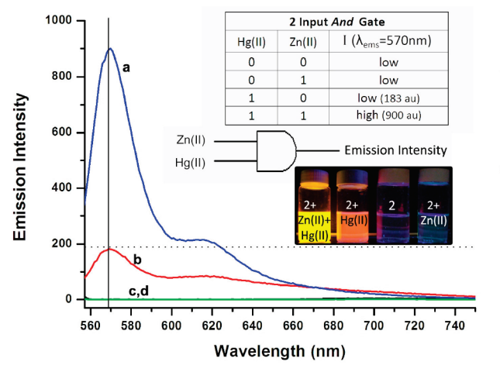
Пример AND вентиля на PET¹
PET
PET
Рис. 4. Спектр флуоресценции AND вентиля
Рис. 3. AND вентиль, работающий на PET во включенном состоянии.
Концентрация МЛВ: 1.67 uM
Вход А: Hg(II) – 6.68 uM
Вход B: Zn(II) – 1.67 uM
Выход: 570 нм
Питание: 555 нм
[1] Bozdemir O. A. et al. Selective manipulation of ICT and PET processes in styryl-bodipy derivatives: applications in molecular logic and fluorescence sensing of metal ions //Journal of the American Chemical Society. – 2010. – Vol 132(23). – P. 8029-8036

Slide 23
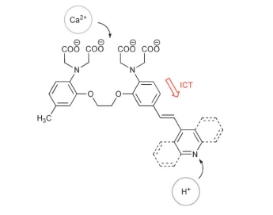
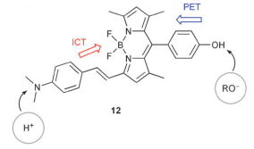
Примеры МЛВ с ионными входами⁴
Рис. 6. Вентиль на ICT выполняющий
YES, NOT, INH, XOR и NOR операции
Рис. 5. AND-Вентиль c тремя входами на PET
Рис. 7. Вентиль на ICT выполняющий
INH и XOR операции
[4] Andréasson J., Pischel U. Smart molecules at work—mimicking advanced logic operations //Chemical Society Reviews. – 2010. – Т. 39. – №. 1. – С. 174-188.

Slide 24
Пример МЛВ управляемого под действие редокс-потенциала⁴
Рис. 8. Транзистороподобная
структура, работающая на EET
механизме и управляемая
через порфирин
редокс-потенциалом
[4] Andréasson J., Pischel U. Smart molecules at work—mimicking advanced logic operations //Chemical Society Reviews. – 2010. – Т. 39. – №. 1. – С. 174-188.

Slide 25
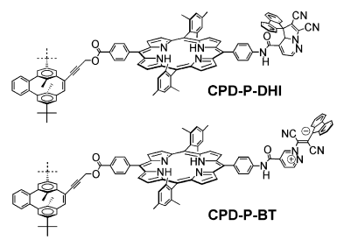
Полностью фотонный вентиль
Таблица 2. Компоненты полностью фотонного вентиля, работающего на циклизации
№ | Форма | Обозначение | Название | Смена формы
1 | Закрытая | DHP | Дигидропирен | 590-900 нм
 | Открытая | CPD | Циклофанедиенен | 254, 366 нм
2 | Закрытая | DHI | Дигидроиндолизин | 366 нм
 | Открытая | BT | Бетаин | 1064
3 | - | P | Тетраарилпорфирин
[5] Straight S. D. et al. Molecular AND and INHIBIT gates based on control of porphyrin fluorescence by photochromes //Journal of the American Chemical Society. – 2005. – Т. 127. – №. 26. – С. 9403-9409.

Slide 26
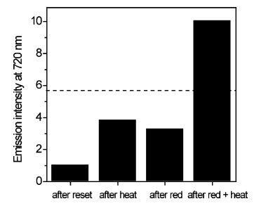
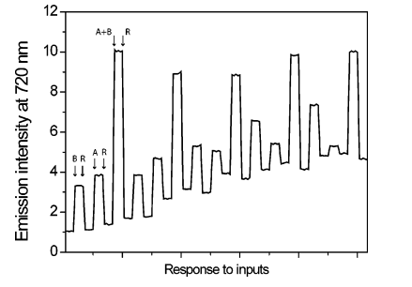
Полностью фотонный вентиль
Таблица 3. Таблица истинности полностью фотонного AND вентиля на циклизации
A | B | Out | Состояние
0 | 0 | 0 | DHP-P-BT
0 | 1 | 0 | DHP-P-DHI
1 | 0 | 0 | CPD-P-BT
1 | 1 | 1 | CPD-P-DHI
AND-вентиль:
Вход A: 1064 нм – 3 часа,
5 нс импульсы, 10 Гц, 500 мВт
Вход B: Красный свет – 300 сек,
33 мВт/см²
Выход: флуоресценция 720 нм
Сброс: 366 нм – 40 сек – 1.5 мВт/см2;
254 нм – 5 сек – 700 мкВт/см2
Питание: 590 нм – 9 пс – 3.8 МГц
Рис. 9. Интенсивность эмиссии на 720 нм
[5] Straight S. D. et al. Molecular AND and INHIBIT gates based on control of porphyrin fluorescence by photochromes //Journal of the American Chemical Society. – 2005. – Т. 127. – №. 26. – С. 9403-9409.

Slide 27
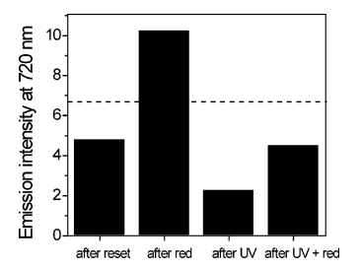
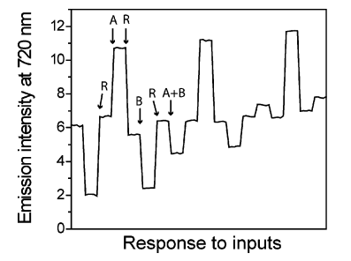
Полностью фотонный вентиль
Таблица 4. Таблица истинности полностью фотонного INHIBIT вентиля на циклизации
A | B | Out | Состояние
0 | 0 | 0 | DHP-P-DHI
1 | 0 | 1 | CPD-P-DHI
0 | 1 | 0 | DHP-P-BT
1 | 1 | 0 | CPD-P-BT
INHIBIT-вентиль:
Вход A: Красный свет – 300 сек,
33 мВт/см²
Вход B: 366 нм – 40 сек – 1.5 мВт/см2
Выход: флуоресценция 720 нм
Сброс: 366 нм – 40 сек – 1.5 мВт/см2;
254 нм – 5 сек – 700 мкВт/см2;
1064 нм – 3 часа,
5 нс импульсы, 10 Гц, 500 мВт
Питание: 590 нм – 9 пс – 3.8 МГц
Рис. 10. Интенсивность эмиссии на 720 нм
[5] Straight S. D. et al. Molecular AND and INHIBIT gates based on control of porphyrin fluorescence by photochromes //Journal of the American Chemical Society. – 2005. – Т. 127. – №. 26. – С. 9403-9409.

Slide 28
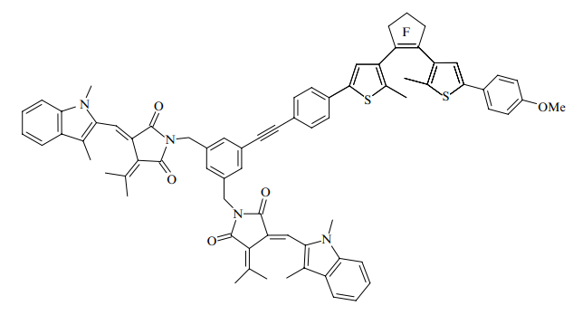
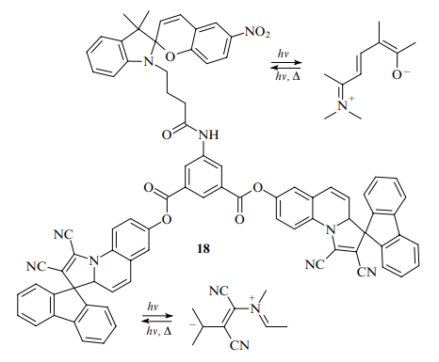
Полностью фотонные вентили (ПФВ)
Рис. 12. Шифратор-(4-2)
Входы: 302, 366, 397 и 460 нм
Выходы: 475 и 625 (абсорбция)
Рис. 11. ПФВ. Входы: 355 и 659 нм,
AND: 581нм (аб); XOR: 690нм (фл)
Рис. 13. XOR и NOR вентиль. Входы:310,366,410нм, Выход: 650 нм
[6] Budyka M. F. Molecular switches and logic gates for information processing, the bottom-up strategy: from silicon to carbon, from molecules to supermolecules //Russian Chemical Reviews. – 2017. – Т. 86. – №. 3. – С. 181.

Slide 29
Концепт Компа-Левини (Полусумматор)
А)
Б)
ω₂
&
ω₄
ω₁
ω₂
ω₁
ω₄
ω₃
ω₁
ω₂
ω₃
Рис. 14. Молекулярно-логический вентиль выполняющий функции полусумматора, построенный по концепту Компа-Левини. Частоты ω₁ и ω₂ характеризуют входящие фотоны, а ω₃ и ω₄ – исходящие. А) Логическая схема вентиля Б) Физическая структура его уровней
[6] Kompa K. L., Levine R. D. A molecular logic gate //Proceedings of the National Academy of Sciences. – 2001.
[7] Remacle F. et al. Logic gates using high Rydberg states //Proceedings of the National Academy of Sciences. – 2001.

Slide 30
Полный сумматор
Таблица 5. Таблица истинности полного сумматора со входными сигналами ω₁, ω₂, ω₃
ω₁ | ω₂ | ω₃ | Sum | Carry
0 | 0 | 0 | 0 | 0
1 | 0 | 0 | 1 | 0
0 | 1 | 0 | 1 | 0
0 | 0 | 1 | 1 | 0
1 | 1 | 0 | 0 | 1
0 | 1 | 1 | 0 | 1
1 | 0 | 1 | 0 | 1
1 | 1 | 1 | 1 | 1
Рис. 15. Молекула Rh6G-Az, выполняющая функции полного сумматора
Входной сигнал:
ω₁ – 18797 см⁻¹ – 25 МВт/см²
ω₂ –18900 см⁻¹ – 25 МВт/см²
ω₃ – 15504 см⁻¹ – 25 МВт/см²
Флуоресценция:
Sum – 11000 – 13400 см⁻¹
Carry – 23000 – 26670 см⁻¹
[9] Speiser S. Towards molecular scale devices based on controlled intramolecular interactions //Journal of luminescence. – 2003. – Т. 102. – С. 267-272.

Slide 31
Полный сумматор
Рис. 16 Схема работы полного сумматора Rh6G-Az с физической точки зрения
[9] Speiser S. Towards molecular scale devices based on controlled intramolecular interactions //Journal of luminescence. – 2003. – Т. 102. – С. 267-272.

Slide 32
Достоинства фотонных МЛВ
Не нужно добавлять реагенты
Не накапливаются продукты реакции
Не требуется создание специального интерфейса
Отсутствуют диффузионные ограничения
С помощью фотонов можно передавать системе как энергию, так и информацию
Однородность входных и выходных сигналов позволяет объединять несколько вентилей
Быстродействие: поглощение света – фемтосекунды, время жизни – пико и наносекунды
Обратимость многих фотохимических реакций
Возможность использовать разнообразные источники излучения
Возможность функционаирования в полимерной матрице
Высокое разрешение сигнала
Многозадачность МЛВ
[6] Budyka M. F. Molecular switches and logic gates for information processing, the bottom-up strategy: from silicon to carbon, from molecules to supermolecules //Russian Chemical Reviews. – 2017. – Т. 86. – №. 3. – С. 181.

Slide 33
Химическая передача сигнала
Рис. 17. Передача сигнала между двумя BODIPY вентилями синглетный кислород ¹O2
[10] Andréasson J., Pischel U. Molecules with a sense of logic: a progress report //Chemical Society Reviews. – 2015. – Т. 44. – №. 5. – С. 1053-1069.

Slide 34
Химическая передача сигнала
Входный сигнал:
Input1: Ацетилхлолин
Input2: Бутирилхлолин
Input3: Кислород
Input4: Глюкоза
Промежуточный сигнал:
Хлолин
Перекись водорода
Рис. 18. Химическая передача сигналов в системе с 3 вентилями
[10] Andréasson J., Pischel U. Molecules with a sense of logic: a progress report //Chemical Society Reviews. – 2015. – Т. 44. – №. 5. – С. 1053-1069.

Slide 35
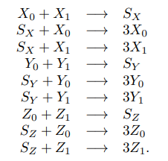
Кинетика МЛВ с химических сигналом
Далее применяются обозначения:
X, Y, Z – некоторые логические переменные
X, Y – входные переменные, Z - выходная
X₀, X₁, Y₀, Y₁, Z₀ и Z₁ – вещества
X=0 если [X₀] – максимальна, а [X₁]=0
X=1 если [X₁] – максимальна, а [X₀]=0
S_{X}, S_{Y}, S_{Z} – некоторые вспомогательные вещества
Стабилизирующие реакции:
[11] Jiang H., Riedel M. D., Parhi K. K. Digital logic with molecular reactions //2013 IEEE/ACM International Conference on Computer-Aided Design (ICCAD). – IEEE, 2013. – С. 721-727.

Slide 36
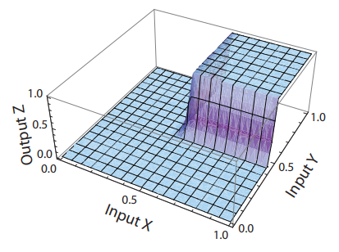
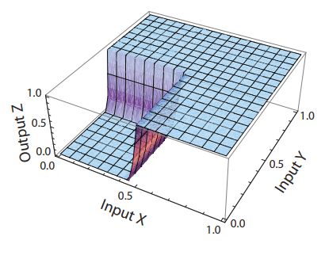
Кинетика МЛВ с химических сигналом
AND-вентиль
OR-вентиль
Рис. 18. AND-вентиль. Выход Z в зависимость от начального состояния X и Y
Рис. 19. OR-вентиль. Выход Z в зависимость от начального состояния X и Y
[11] Jiang H., Riedel M. D., Parhi K. K. Digital logic with molecular reactions //2013 IEEE/ACM International Conference on Computer-Aided Design (ICCAD). – IEEE, 2013. – С. 721-727.

Slide 37
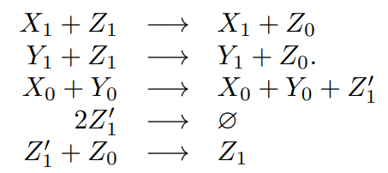
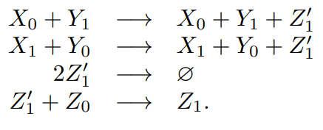
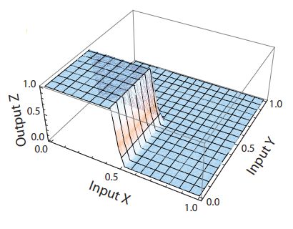
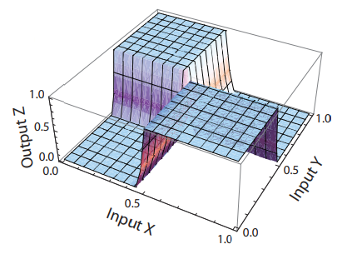
Кинетика МЛВ с химических сигналом
NOR-вентиль
XOR-вентиль
Рис. 20. NOR-вентиль. Выход Z в зависимость от начального состояния X и Y
Рис. 21. XOR-вентиль. Выход Z в зависимость от начального состояния X и Y
[11] Jiang H., Riedel M. D., Parhi K. K. Digital logic with molecular reactions //2013 IEEE/ACM International Conference on Computer-Aided Design (ICCAD). – IEEE, 2013. – С. 721-727.

Slide 38
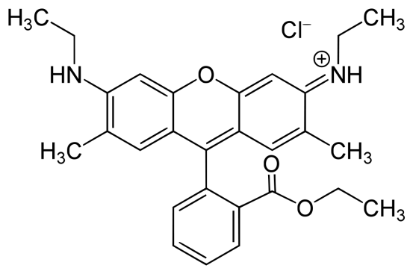
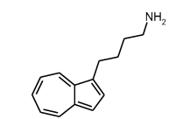
Обмен сигналом для полностью фотонных вентилей
Таблица 6. Оптические характеристики молекул Rh6G и Az-amine порознь и вместе
Рис. 22. Родамин 6G (Rh6G)
Рис. 23. 4-азулен-1-бутиламин
[12] Speiser S. Prospects of molecular scale logic gates and logic circuits //Nano-Structures for Optics and Photonics. – Springer, Dordrecht, 2015. – С. 167-186.

Slide 39
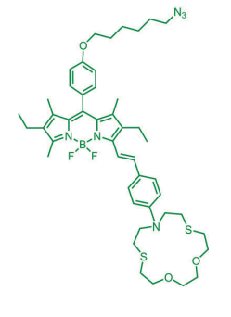
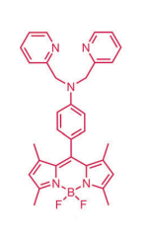
Передача сигнала через FRET
580 нм
FRET
Förster resonance energy transfer (FRET)
Рис. 24. Механизма перехода между двумя полностью фотонными вентилями
в разъединенном и объединенном состояниях
[13] Guliyev R. et al. From virtual to physical: integration of chemical logic gates //Angewandte Chemie International Edition. – 2011. – Т. 50. – №. 42. – С. 9826-9831.

Slide 40
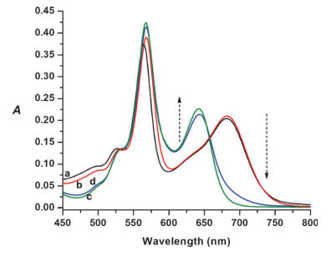
Передача сигнала через FRET
Рис. 25 Абсорбция спектра объединенным комплексом (3.0 uM) в ацетонитриле в присутствии катионов Zn²⁺ и Hg²⁺ (20.0 и 10 uM соответственно) a) МЛВ. b) МЛВ.+ Zn²⁺ c) МЛВ.+ Hg²⁺ d) МЛВ.+ Zn²⁺ + Hg²⁺
Рис. 26. Оперирование МЛВ (3.0 uM) в ацетонитриле в присутствии катионов Zn²⁺ и Hg²⁺.
a) МЛВ@560нм; b) МЛВ@640нм; c) МЛВ@680нм; d) МЛВ + Hg²⁺ @560нм ; e) МЛВ+ Zn²⁺ @560нм;
f) МЛВ+ Zn²⁺ + Hg²⁺ @560нм.
[13] Guliyev R. et al. From virtual to physical: integration of chemical logic gates //Angewandte Chemie International Edition. – 2011. – Т. 50. – №. 42. – С. 9826-9831.

Slide 41
Фёсторовский резонансный перенос энергии
Скорость Фёстеровского переноса в диполь-дипольном приближении:
Г²=2/3 – ориентационный фактор,
n – показатель преломления среды,
Ф_{D} – квантовый выход донора,
τ_{D} – время жизни донора,
F_{D}(v) – нормализованный спектр флуоресценции донора,
ε(v) – спектр поглощения акцептора (1/моль/см)
v – частота перехода (см⁻¹)
N_{A} – число Авагадро
Рис. 27. Схема переноса энергии между двумя фотохромами при FRET механизме
[14] Speiser S. Photophysics and mechanisms of intramolecular electronic energy transfer in bichromophoric molecular systems: Solution and supersonic jet studies //Chemical reviews. – 1996. – Т. 96. – №. 6. – С. 1953-1976.

Slide 42
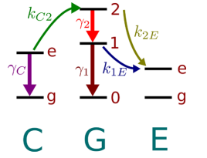
Перенос сигнала через внутреннюю конверсию
Рис. 28. Схема скоростей внутренней конверсии для перехода между состояниями
Рис. 29. Управление прохождением экситона через вышележащие состояния
Взаимодействие
Уровней:
Порядок уровней:
V[C_{e}^{g},G₀¹]=0
V[G₀¹,E_{g}^{e}]=0
V[C_{g}^{e},G₁²]≠0
V[G₁²E_{g}^{e}]≠0
E[Ce]-E[Cg]<E[G1]-E[G0] E[Ce]-E[Cg]≥E[G2]-E[G1]
E[G2]-E[G1]≥E[Ee]-E[Eg]
[15] Sawaya N. P. D. et al. Excitonics: a set of gates for molecular exciton processing and signaling //ACS nano. – 2018. – Т. 12. – №. 7. – С. 6410-6420.

Slide 43
Расчет внутренней конверсии (неадиабатической) для TTF цепей
Рис. 30. Структурные формулы TTF цепей, на которых исследовалось движение экситона по неадиабатическому механизму
[16] Martynov A. I., Belov A. S., Nevolin V. K. The non-adiabatic exciton transfer in tetrathiafulvalene chains: a theoretical study of signal transmission in a molecular logic system //Physical Chemistry Chemical Physics. – 2020. – Т. 22. – №. 43. – С. 25243-25254.

Slide 44
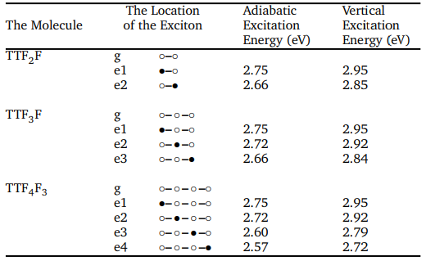
Расчет внутренней конверсии (неадиабатической) для TTF цепей
Таблица 7. Нижние экситонные состояния тетратиафульваленовых (TTF) цепей
[16] Martynov A. I., Belov A. S., Nevolin V. K. The non-adiabatic exciton transfer in tetrathiafulvalene chains: a theoretical study of signal transmission in a molecular logic system //Physical Chemistry Chemical Physics. – 2020. – Т. 22. – №. 43. – С. 25243-25254.

Slide 45
Расчет внутренней конверсии (неадиабатической) для TTF цепей
Таблица 8. Неадиабатические скорости перехода между состонями TTF2F
Рис. 31. Перераспределение электронной плотности между локализованными электронными состояниями двухчленной цепи TTF2F
[16] Martynov A. I., Belov A. S., Nevolin V. K. The non-adiabatic exciton transfer in tetrathiafulvalene chains: a theoretical study of signal transmission in a molecular logic system //Physical Chemistry Chemical Physics. – 2020. – Т. 22. – №. 43. – С. 25243-25254.

Slide 46
Проблемы интеграции МЛВ
Проблема квантового выхода
Для успешного функционирования КВ должен быть близок к 1.
Однако, в реакциях фотоизомеризации максимальный КВ ~0.5,
А в реакциях фотоциклизации может опускаться до 10⁻⁴ и менее.
Проблема диссипации энергии
Неизбежное нагревание системы из-за разницы энергии входного и выходного сигнала. Возможный нагрев плотноупакованных систем (1моль/л) при входном сигнале 365 нм может достигать 33МВт/см⁻¹.
Для современных процессоров эта величина составляет всего 100 Вт/см⁻¹
[6] Budyka M. F. Molecular switches and logic gates for information processing, the bottom-up strategy: from silicon to carbon, from molecules to supermolecules //Russian Chemical Reviews. – 2017. – Т. 86. – №. 3. – С. 181.

Slide 47
Проблемы интеграции МЛВ
Проблема селективного возбуждения
Состоит в трудности селективного переключения фотохрома, который поглощает в более коротковолновом диапазоне чем его соседи. Существует вероятность ложного срабатывания соседних фотохромов
Проблема тушения в результате переноса энергии
Даже при условии, что будет возбужден нужный фотохром присутствует вероятность последующего переноса энергии на соседний фотохром.
[6] Budyka M. F. Molecular switches and logic gates for information processing, the bottom-up strategy: from silicon to carbon, from molecules to supermolecules //Russian Chemical Reviews. – 2017. – Т. 86. – №. 3. – С. 181.

Slide 48
Проблемы интеграции МЛВ
Проблема межфотохромных реакций
Существует вероятность, что возбужденные фотохромы будут вступать в химические реакции между собой и соседними группами, что будет приводить к разрушению молекулярно-логической системы
Проблема «дозаправки»
Последовательность состояний внутри молекулярно-логической системы должна быть расположена «лесенкой», чтобы система могла работать. Требуется периодически дозаправлять систему, чтобы они могли двигаться дальше
[6] Budyka M. F. Molecular switches and logic gates for information processing, the bottom-up strategy: from silicon to carbon, from molecules to supermolecules //Russian Chemical Reviews. – 2017. – Т. 86. – №. 3. – С. 181.

Slide 49
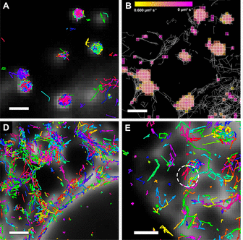
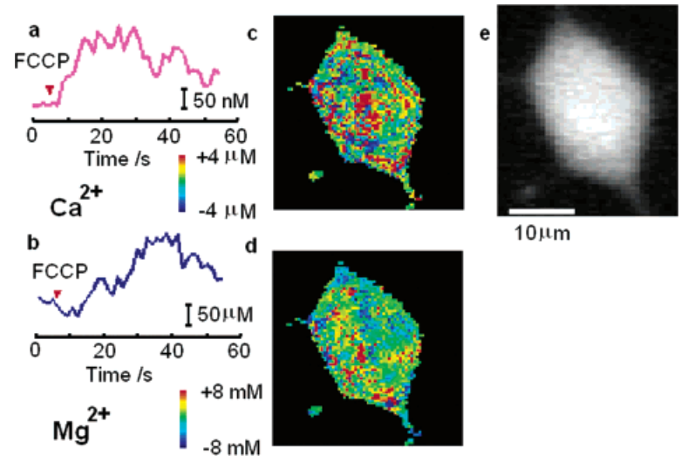
Применения МЛВ
Рис. 33. Исследование в реальном времени динамики ионов Ca²⁺ и Mg²⁺ с использованием МЛВ внутри клетки мозга крысы[18]
Рис. 32. Трэкинг липидов внутри раковых клеток с применением МЛВ на основе BODIPY молекул [17]
Рис. 34. Материал, собранный из МЛВ на основе Тиберия и Европия [19]
Eordogh A. et al. A Molecular Logic Gate Enables Single-Molecule Imaging and Tracking of Lipids in Intracellular Domains //ACS Chemical Biology. – 2020.
Komatsu H. et al. Single molecular multianalyte (Ca2+, Mg2+) fluorescent probe and applications to bioimaging //Journal of the American Chemical Society.
Bradberry S. J. et al. Lanthanide luminescent logic gate mimics in soft matter:[H+] and [F−] dual-input device in a polymer gel with potential for selective component release //Chemical Communications. – 2015. – Т. 51. – №. 92. – С. 16565-16568.

Slide 50
Возможные применения МЛВ
Рис. 35. Схема работы фотоуправляемого молекулярного мотора
[20] Štacko P. et al. Locked synchronous rotor motion in a molecular motor //Science. – 2017. – Т. 356. – №. 6341.

Slide 51
Возможные применения МЛВ
Рис. 36. Схема работа молекулярной руки, выполняющий контролируемый процесс синтеза
[21] Kassem S. et al. Stereodivergent synthesis with a programmable molecular machine //Nature. – 2017. – Т. 549.

Slide 52
Итоги
Существуют различные виды вентилей, которые делятся по типу используемого сигнала: химические, электрофизические и фотонные
Фотонные вентили имеют большие перспективы для построения сложных логических схем. Так же, они могут передавать друг другу сигнал по безызлучательному механизму: FRET, внутренняя конверсия
МЛВ могут найти применения в системах, недоступных для кремниевых систем: построение умных материалов, контролируемый синтез веществ, биохимические исследования или внутриклеточная терапия

